Slide 1
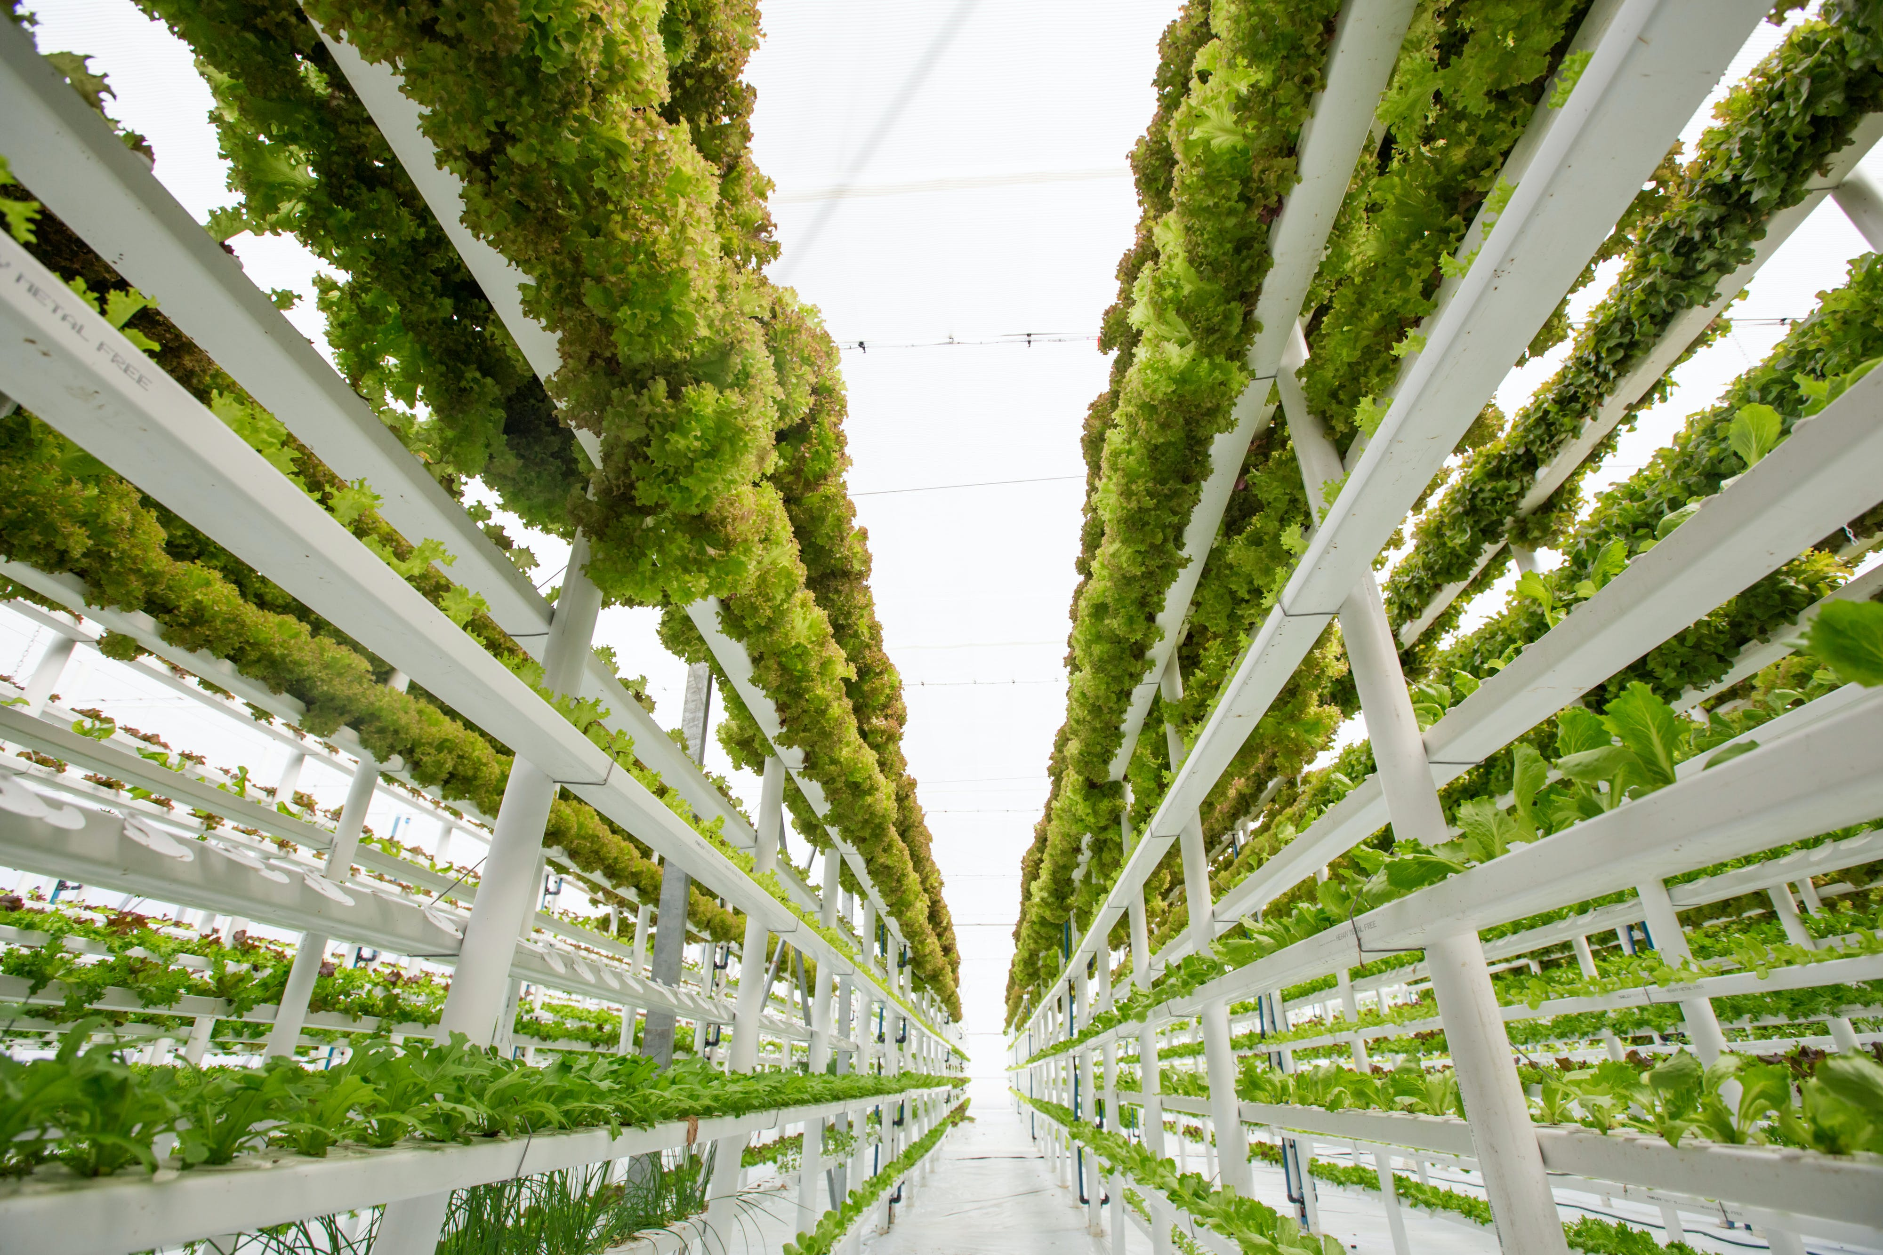
Vertikális gazdálkodás

Slide 2

Probléma
Népességnövekedés
Termőföldek hiánya
Mezőgazdaság
túlzott
vízfogyasztása
Mezőgazdaság
kitettsége külső
tényezőknek

Slide 3
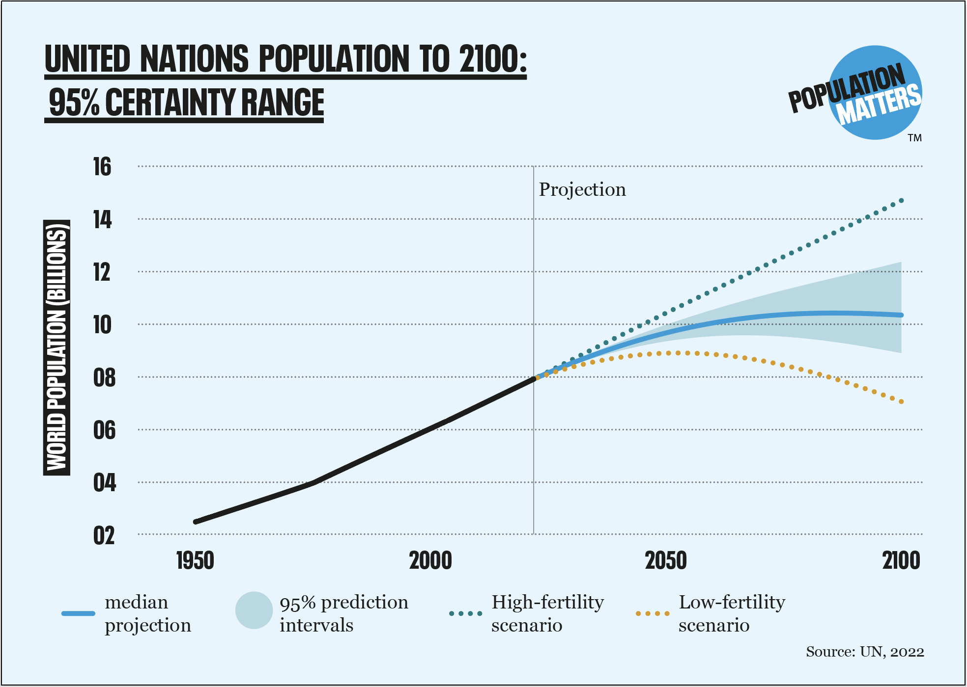
Népességnövekedés
2050-re 9.8 milliárd fő
  +1.8 milliárd ember

Slide 4
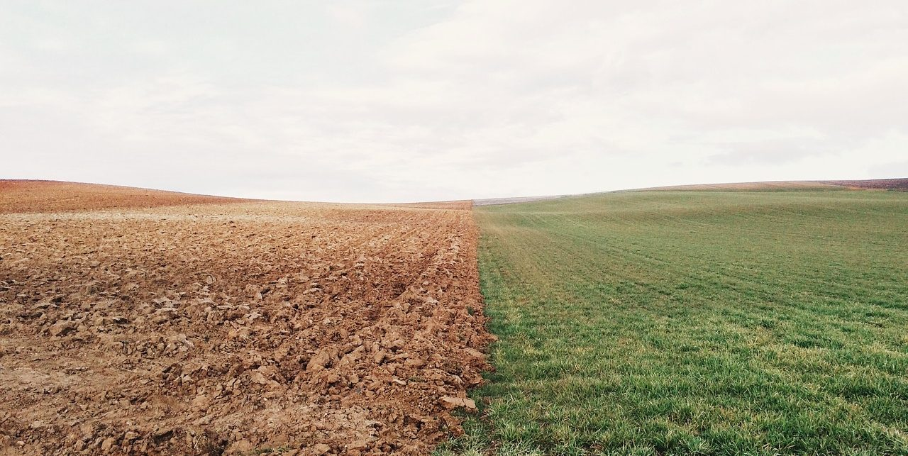
Termőföldek hiánya
Jelenlegi kapacitás is a maximumon van
Földek túlhasználtsága

Slide 5
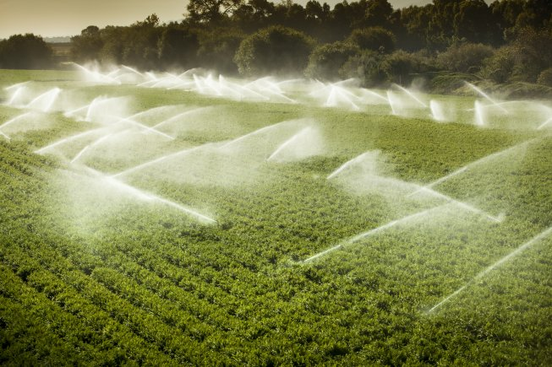
Mezőgazdaság
túlzott vízfogyasztása
9%
21%
Édesvízhasználat 70%-a
  1 kg takarmány – 60-70l víz
  Rengeteg öntözés, elszivárgás
  Feldolgozás
70%

Slide 6
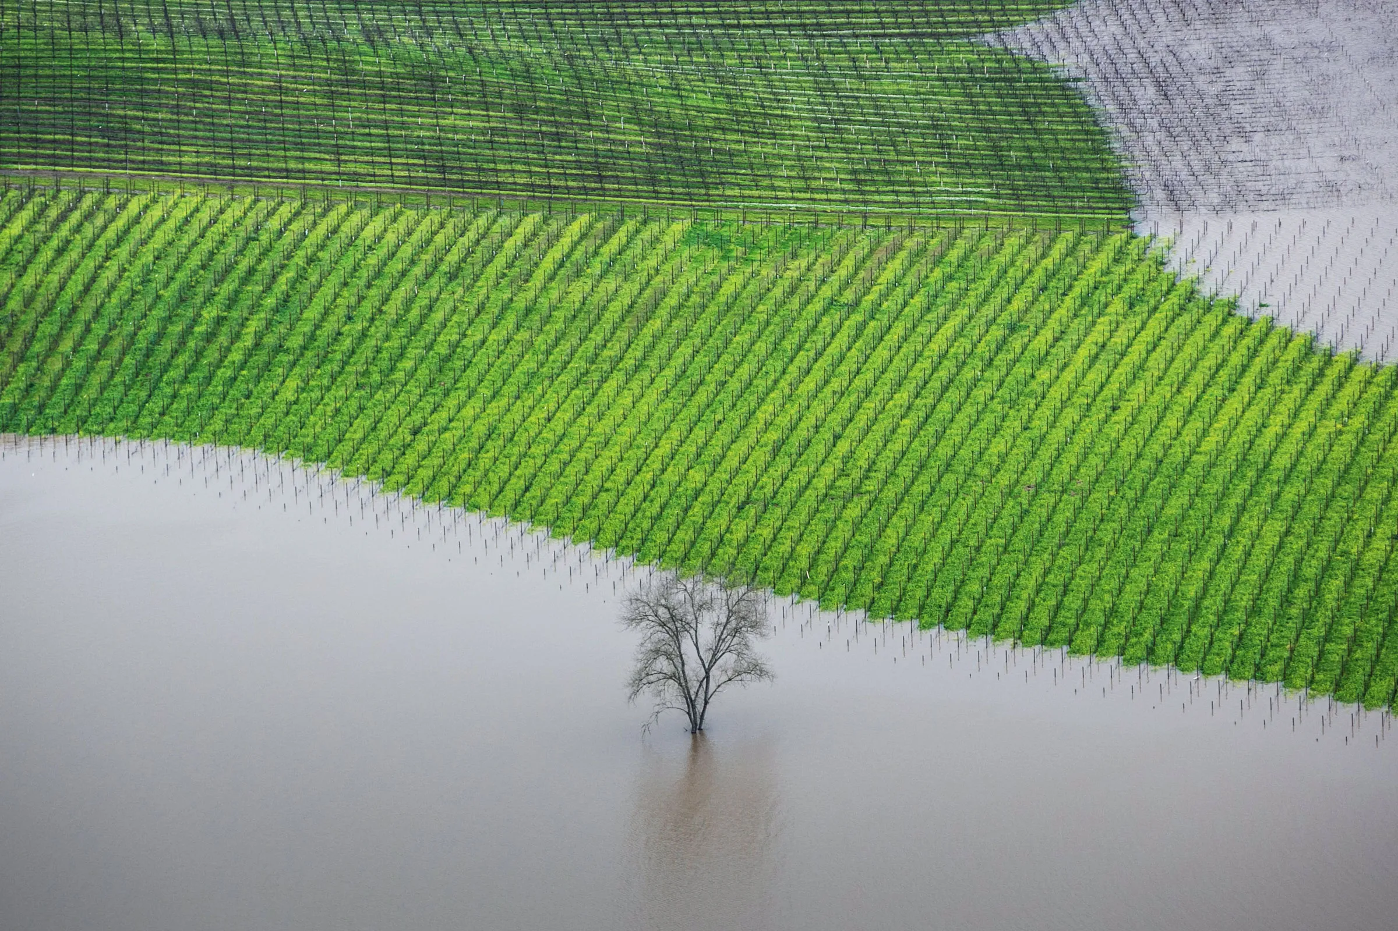
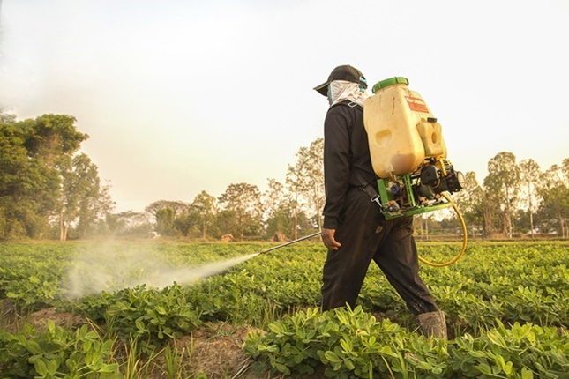
Mezőgazdaság
kitettsége külső
tényezőknek
Kalifornia napjainkban
Időjárás
Természeti katasztrófák
Kártevők - növényvédőszerek

Slide 7
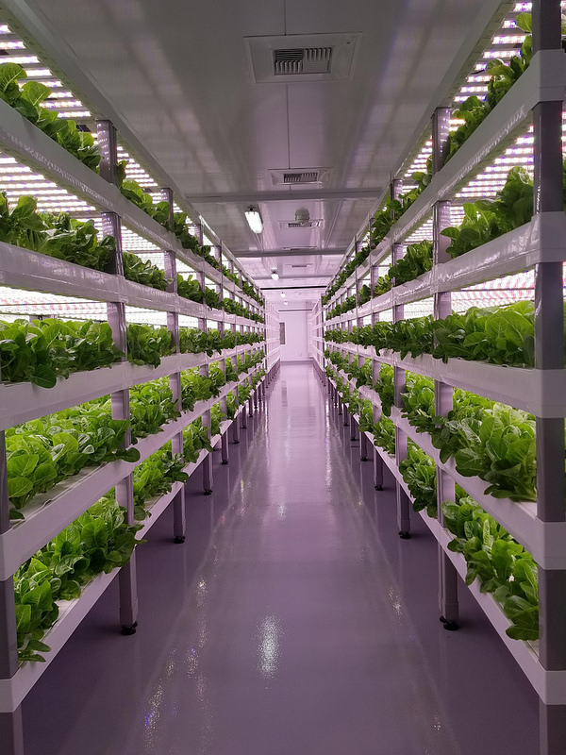
Megoldás
Vertikális gazdálkodás
Több szinten való növénytermesztés
Helyfüggetlen

Slide 8
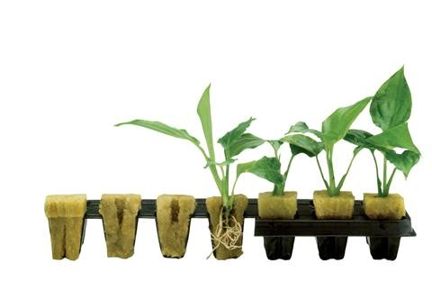
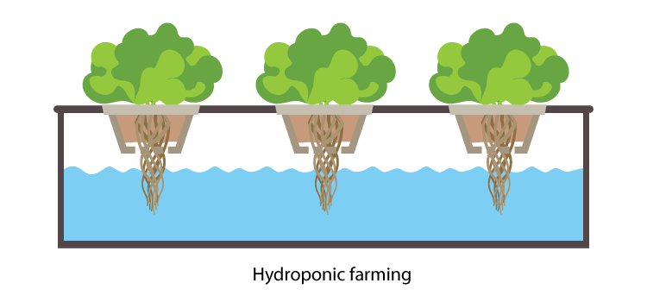
Termesztési módok
Talajmentes növénytermesztés
  Alternatív termőközeg, pl. kőzetgyapot, kókuszrost
Hidropónia
  Tápanyagdús vízben áztatva

Slide 9

Miért jó ez?
Helyszínfüggetlen
Külső hatásoktól mentes környezet
Kb. 90%-al kevesebb víz
Kb. 3-4x gyorsabb
Vegyszerek mellőzése
Maximális terméshozam

Slide 10
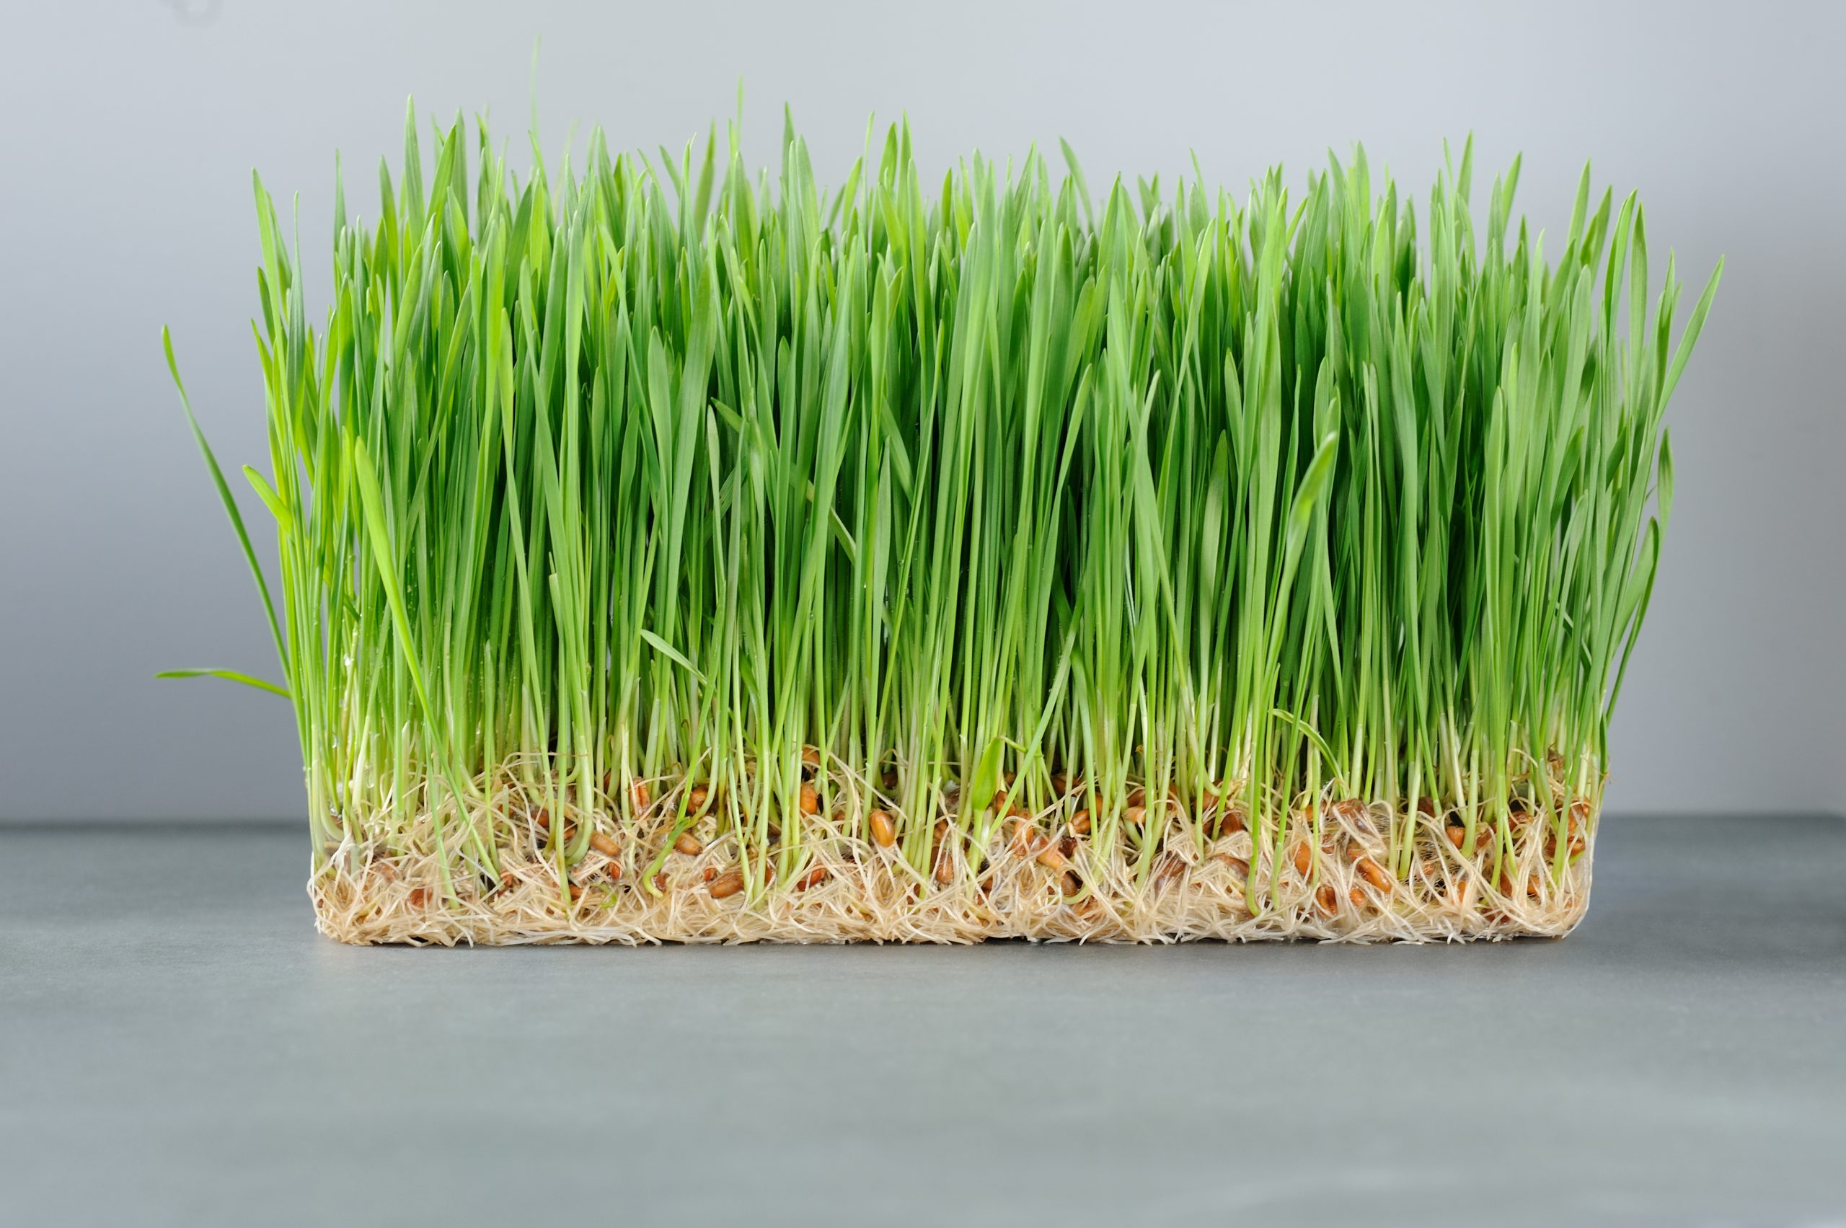
Fodder
Alternatív takarmány
Állatok egészsége
Magasabb tápanyagtartalom
100%-ban hasznosul
Magyar kecskegazdák

Slide 11
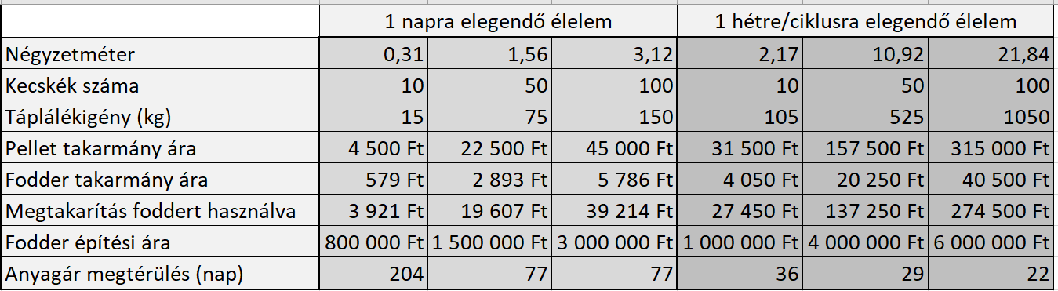
Költségek

Slide 12
Konklúzió
Alternatív megoldás
Még gyerekcipőben jár
Nagy potenciál

Slide 13
Források
https://www.youtube.com/@AquaShieldAquaponics
www.researchgate.net/profile/Volkan-Yesil/publication/345779976_AN_INNOVATIVE_APPROACH_TO_PRODUCE_FORAGE_CROPS_BARLEY_FODDER_IN_VERTICAL_FARMING_SYSTEM/links/5fadbd2ca6fdcc9389b1e4cc/AN-INNOVATIVE-APPROACH-TO-PRODUCE-FORAGE-CROPS-BARLEY-FODDER-IN-VERTICAL-FARMING-SYSTEM.pdf
https://www.incdmtm.ro/editura/documente/pag.%2063-71_AN%20AUTOMATIC%20MECHANICAL%20SYSTEM.pdf
https://www.hydroponicsafrica.org/fodder-systems/
https://forageresearch.in/wp-content/uploads/2019/03/217-223.pdf
https://www.researchgate.net/profile/Florin-Nenciu/publication/352926096_Research_study_on_optimization_of_constructive_and_functional_elements_of_vertical_mixers_used_to_obtain_mixed_fodder/links/60e28e4f458515d6fbfd4b01/Research-study-on-optimization-of-constructive-and-functional-elements-of-vertical-mixers-used-to-obtain-mixed-fodder.pdf
https://www.goatfarming.in/hydroponic-fodder-system
http://skillbihar.blogspot.com/2017/09/hydroponic-fodder-system.html
https://www.sciencedirect.com/science/article/abs/pii/S0360544222021594
https://link.springer.com/article/10.1007/s10658-007-9213-x
https://agronomyjournal.usamv.ro/pdf/2020/issue_2/Art40.pdf
https://playgrowned.com/novenytermeszto-led-lampak-osszehasonlitasa/
https://www.mdpi.com/2073-4441/12/11/3009
https://skygreenscanada.com/types-of-fodder
Bedrock Farm - Endre, Dorka
https://lighting.tungsram.com/hu/hirek/kutatasi-celu-vertikalis-farmot-nyitott-a-tungsram
https://mezohir.hu/2022/05/11/agrar-vertikalis-belteri-farm-a-pinceben-mezogazdasag/
https://agroforum.hu/szakcikkek/hazikert/hogyan-inditsuk-el-a-sajat-vertikalis-gazdalkodasunkat-otthon/
https://www.agroinform.hu/kerteszet_szoleszet/vertikalis-belteri-farmok-a-metropoliszok-uj-gazdasagai-hidroponia-60182-001
https://www.agrarszektor.hu/cimke/vertik%C3%A1lis-farm

